Slide 1
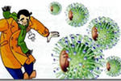
Профилактика гриппа
и простуды.

Slide 2
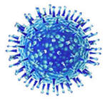
Что такое
грипп?
Грипп - острая респираторная антропонозная инфекция, вызываемая вирусами типов А, В и С, протекающая с развитием интоксикации и поражением эпителия слизистой оболочки верхних дыхательных путей, чаще трахеи. Заболевание склонно к быстрому и глобальному распространению.

Slide 3
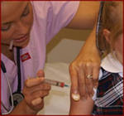
Вакцинация.
Всемирная организация здравоохранения (ВОЗ) утверждает: только вакцинация надежно защищает от гриппа и его осложнений. Все остальные способы профилактики (применение лекарственных и нелекарственных средств, в том числе рецептов народной медицины) защитным действием против гриппа не обладают. Вакцинация обеспечивает индивидуальную защиту в 80–85% случаев, массовость прививок обеспечивает и развитие коллективного иммунитета: так, прививки 70–80% членов коллектива защищают весь коллектив. Особенно важна вакцинация школьников, поскольку грипп распространяется в значительной степени с их помощью.

Slide 4
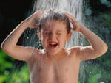
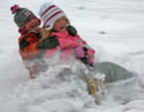
Закаливание.
Закаливание — важнейший метод профилактики ОРВИ в нашем климате, оно позволяет, если и не полностью избежать «простуды», то снизить чувствительность организма к ней.
Закаливание не требует очень низких температур, важна контрастность воздействия. Хорошо закаливают воздействия на подошвы ног, на кожу шеи, поясницы. Длительность действия не должна быть более 10–20 минут, важнее повторяемость воздействий и постепенность их усиления. Начав с температуры воды в душе 30–32ºС, снижайте ее каждые 2–3 дня на 2ºС и уже через 10–15 дней вы дойдете до нужной температуры (16–18ºС).

Slide 5
Лечебный массаж.
При простудных заболеваниях массаж активизирует иммунную функцию организма. Особенно эффективен массаж на первых этапах заболевания простудой. Сначала двумя пальцами(указательным и средним) медленно и плавно совершаем круговые движения. Постепенно усиливаем воздействие на массируемую область. Затем опять ослабляем надавливание, чередуя интенсивное воздействие с мягким надавливанием. Каждую зону(точку) необходимо массировать около 5 минут. При простуде эффективно проведение массажа 3 раза в день. Обычно хватает 10 процедур в курсе лечения.

Slide 6
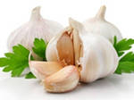
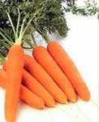
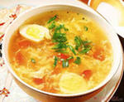
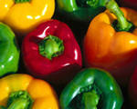
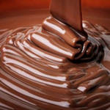
Продукты, препятствующие
гриппу.
болгарский перец — содержит вдвое больше витамина С, чем в апельсинах. Улучшает кровообращение и укрепляет иммунитет.
морковь, содержит бета-каротин, который преобразовывается в витамин А, препятствующий проникновению инфекций в организм.
миндаль — источник витамина Е, который повышает выносливость организма, улучшает клеточный обмен, позволяя эффективней бороться с вирусами.
куриный суп — один из самых легко усваиваемых продуктов, который обеспечивает питание организма при минимальных затратах энергии на обработку пищи. Кроме того, он помогает уменьшить отечность слизистых и ненадолго повышает температуру тела, что помогает убить инфекцию.
чеснок богат серой, которая эффективно борется с вирусами. Также он улучшает кровообращение и стимулирует выработку красных кровяных телец.
черный шоколад, благодаря наличию больших доз какао, способствуют росту Т-клеток, которые и составляют основу иммунитета.

Slide 7
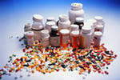
Витамины для
профилактики гриппа.
Вылечить вирусы с помощью таблеток почти невозможно. С этой задачей справляется только наша иммунная система и оттого, насколько она крепкая, зависит, как быстро вирус будет побежден. Почти все противовирусные препараты являются иммуномодуляторами, наполненные большим количеством витаминов.
Организму необходимы все витамины, которые влияют на силу иммунитета. Не все витамины действуют напрямую, некоторые способствуют укреплению косвенно. Лучшие витамины от гриппа – это витамины A, C, E и бета-каротин (провитамин А), которые считаются главными для иммунитета. Важны также микроэлементы – это селен и цинк. Когда организм насыщен полезными веществами, антитела становятся активнее, и иммунная система способствует их увеличению. Таким образом, Ваш организм защищает себя от вирусов.

Slide 8
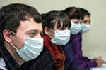
Меры безопасности,
когда в доме есть больной.
Домашним стоит надеть маски.
Чаще проветривайте квартиру.
Несколько раз в день протирайте ручки дверей дезинфицирующими растворами.
Выделите больному отдельную посуду и отдельные полотенца.
Закладывайте в нос оксолиновую мазь.
Перед сном полощите рот раствором соды, настойкой календулы или эвкалипта, чтобы смыть скопившиеся за день вредные микробы.
Принимайте противовирусные препараты в профилактических дозах.

Slide 9
Информационные
ресурсы.
http://images.yandex.ru
http://aidline.ru
http://www.infox.ru
http://gripp123.ru
http://ykuszhizni.ru

